Slide 1


ДОСЛІДЖЕННЯ СИТУАЦІЇ
ЩОДО УТВОРЕННЯ НЕСАНКЦІОНОВАНИХ СМІТТЄЗВАЛИЩ
НА ТЕРИТОРІЇ СЛОБІДСЬКОГО РАЙОНУ М. ХАРКОВА
Бровар Арсен, учень 8 класу
Ульянівської загальноосвітньої школи І-ІІІ ступенів Богодухівської районної ради Харківської області, вихованець Комунального закладу «Харківська обласна станція юних туристів» Харківської обласної ради Харківської області
Харків
2019

Slide 2

Усі міста світу щорічно викидають в навколишнє середовище до 3 млрд. т твердих промислових та побутових відходів, понад 500 км³ промислових та побутових стоків і близько 1 млрд. т різноманітних аерозолів.
Для порівняння: на Землі відомо 578 активних вулканів, виверження яких дають 2,5 млрд. т лави, попелу, водяних парів і газів.
2

Slide 3
Закон України «Про відходи»
Відходи – будь-які матеріали та предмети, які утворюються в процесі життєдіяльності людини, не мають подальшого використання на місці утворення або виявлення та від яких власник звільняється, має намір звільнитися, або зобов’язаний звільнитися шляхом утилізації та видалення.
Згідно з Програмою поводження з твердими побутовими відходами до 2011 року мало було б досягнуте повсякденне санітарне очищення населених пунктів.
3

Slide 4
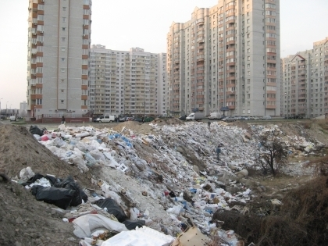
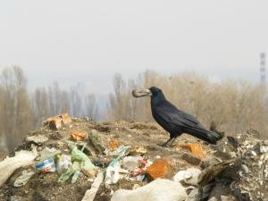
Мета роботи
Дати оцінку ситуації щодо накопичення побутових відходів на несанкціонованих сміттєзвалищах у межах району;
Визначити ступінь несприятливості окремих частин району з точки зору впливу несанкціонованих сміттєзвалищ на умови проживання населення.
4

Slide 5
Завдання
1
виявлення несанкціонованих сміттєзвалищ (НС) на території району
2
побудова серії карт за результатами досліджень
оцінка ступеня негативного впливу НЗ на умови проживання населення.
4
5

Slide 6


Об’єкт дослідження – несанкціоновані сміттєзвалища.
Предмет дослідження –накопичення сміття на несанкціонованих сміттєзвалищах.
6

Slide 7
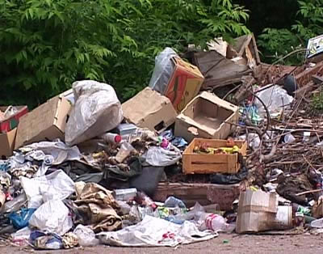
Анкета обстеження території
№ | Адреса | Обсяг звалища* | Склад відходів**
1 | просп. Героїв Сталінграда, 6/6 | 2 | 1,2
2 | вул. Ньютона, 160 | 2 | 2,3
3 | вул. Кошкіна, 4 | 1 | 1,2,4
4 | … | …
* 1 – мале, 2 - середнє, 3 – велике
** 1 - відходи органічні,
2 - папір / пластик,
3 – відходи будівельні,
4 - великогабаритні відходи
7

Slide 8
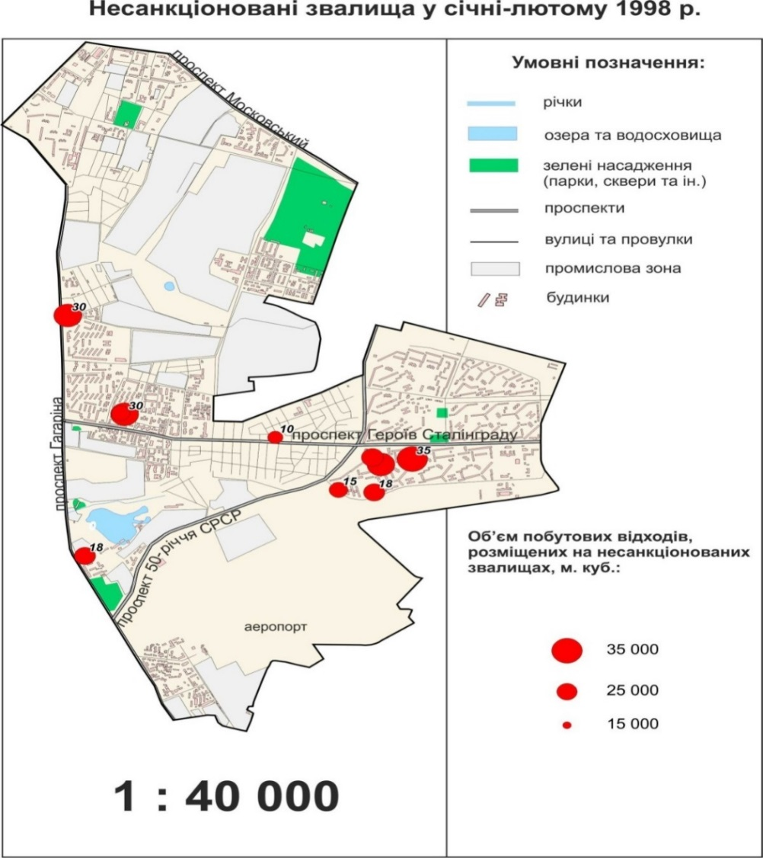
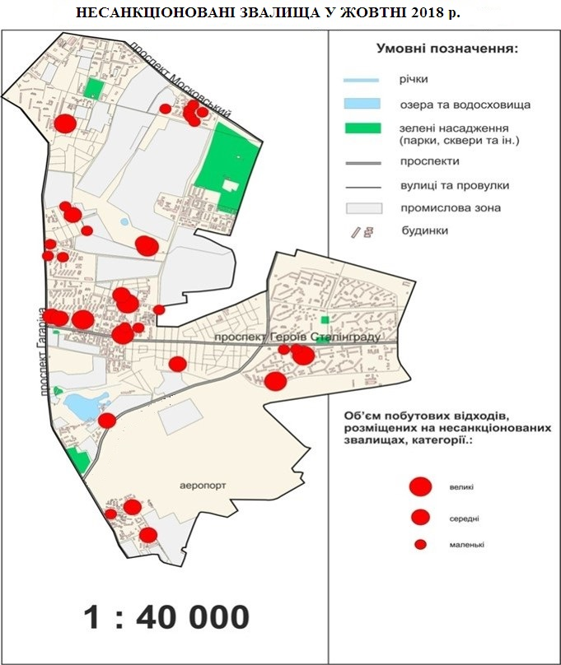
Нанесення на карту району результатів дослідження несанкціонованих звалищ
8

Slide 9
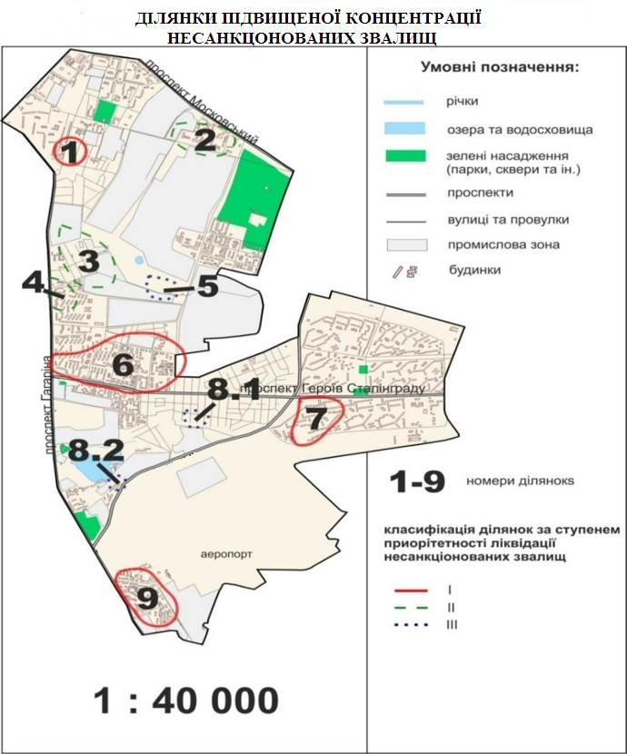
Класифікація ділянок за ступенем приорітетності ліквідації несанкціонованих звалищ
І – несанкціоновані звалища середнього та великого розмірів з присутністю органіки в районах багатоповерхової забудови;
ІІ - середні і великі звалища в приватному секторі і малі звалища з присутністю органіки в багатоповерхових кварталах;
ІІІ - звалища без присутності органіки у житлових кварталах або звалища різного типу у промислових зонах.
9

Slide 10
Негативний вплив несанкціонованих звалищ на умови життя населення
Несанкціоновані звалища (особливо з перевагою органіки) є сприятливим середовищем для розмноження хвороботворних мікроорганізмів;
Харчові відходи, що містяться в смітті несанкціонованих звалищ, є їжею для бездомних тварин, що сприяє збільшенню їх чисельності;
Несанкціоновані звалища погіршують естетичні якості ландшафту (зниження привабливості краєвиду, рекреаційної функції парків та скверів).
10

Slide 11

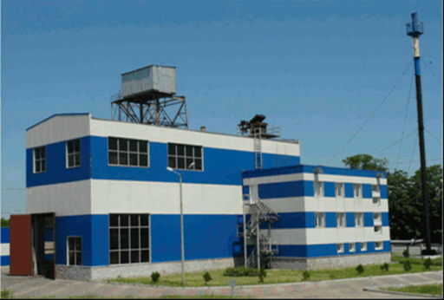

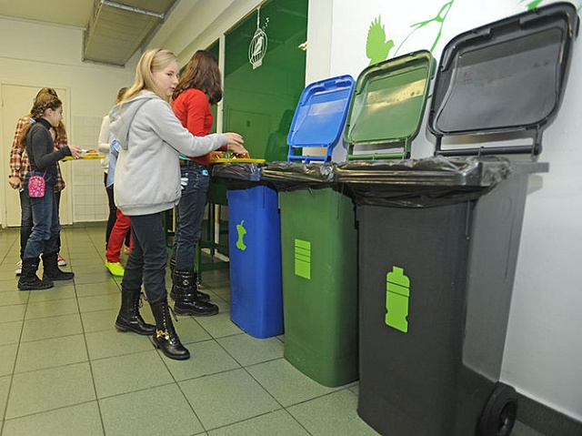
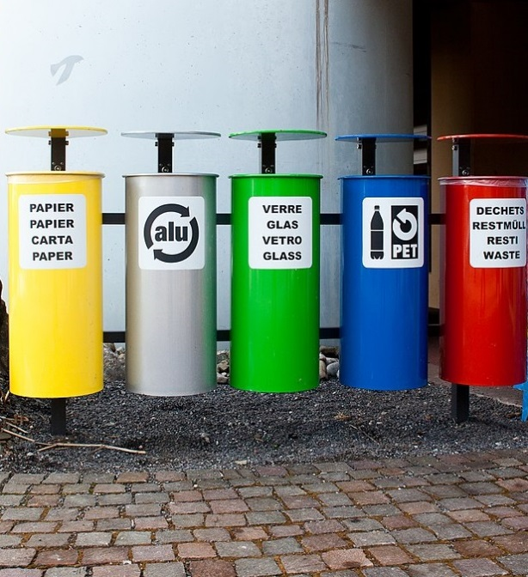

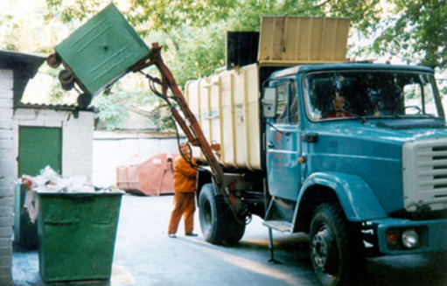
Поводження з твердими побутовими відходами
У загальноосвітніх закладах освіти та закладах позашкільної освіти Харківщини впроваджений проект «Сортування сміття», до якого долучилися вихованці гуртків КЗ «Харківська облСЮТур»
11

Slide 12
Висновки
Перехід на роздільне
збирання відходів
Покращення якості життя
у районі проживання
Вирішення проблеми вивезення
сміття, зокрема з приватного сектору
Промислова переробка відходів
з метою отримання вторинної сировини
12

Slide 13
Список використаної літератури:
Закон України «Про відходи» URL:
https://zakon.rada.gov.ua/laws/show/187/98-вр (дата звернення 10.04.2019).
2. Кучерявий В. П. Урбоекологія: підручник. Львів: Світ, 2002. 439 с.
3. Материалы ІІІ Международной конференции «Сотрудничество для решения проблемы отходов», 7-8 февраля 2006 г., Харьков, 2006, 272 с.
4. Стихійні звалища: шкода здоров’ю і довкіллю та рекомендації. URL: http://epl.org.ua/human-posts/styhijni-zvalyshha-shkoda-zdorov-yu-i-dovkillyu-ta-rekomendatsiyi/ (дата звернення 10.04.2019).
5. Сучасні проблеми соціально-економічного розвитку регіонів: Монографія. Дніпропетровськ: ІМА-прес, 2010. 436 с.
6. Шаніна Т.П. Управління та поводження з відходами: підручник / Т.П. Шаніна, О.Р. Губанова, М.О. Клименко та ін.; за ред. Т.А. Сафранова, М.О. Клименко. Одеса: Вид-во ТЕС, 2012. 272 с.
13

Slide 14
ДЯКУЮ ЗА УВАГУ

